Slide 1
Методические рекомендации на основе анализа типичных ошибок участников тренировочного ЕГЭ и ОГЭ в декабре 2025 г
Борякина Н.В.
учитель ГБОУ СОШ с. Утевка

Slide 2
ЕГЭ
Всего участников ЮВУ – 43
м.р. Алексеевский – 4
м.р. Борский – 10
м. р. Нефтегорский – 29

Slide 3
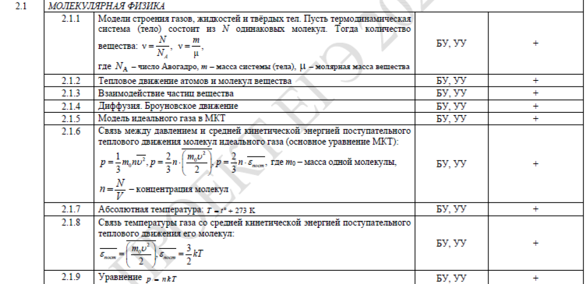
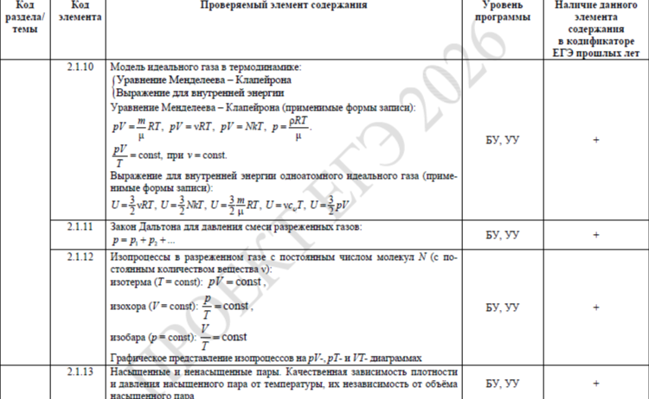
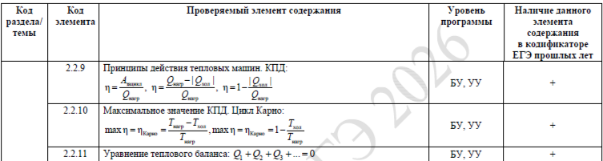
Задание 9, 10 ЕГЭ

Slide 4
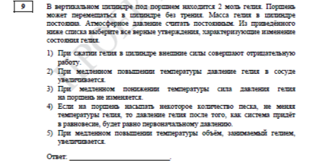
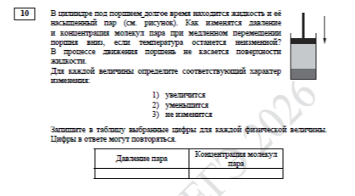
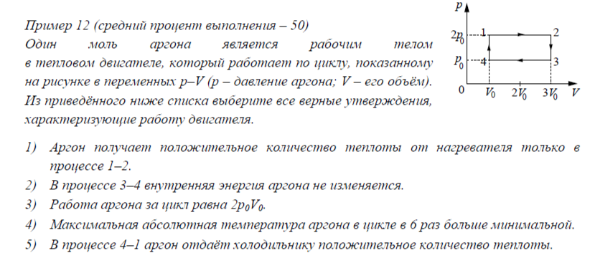

Slide 5

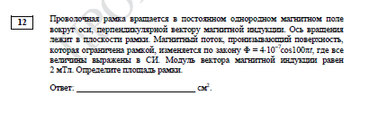
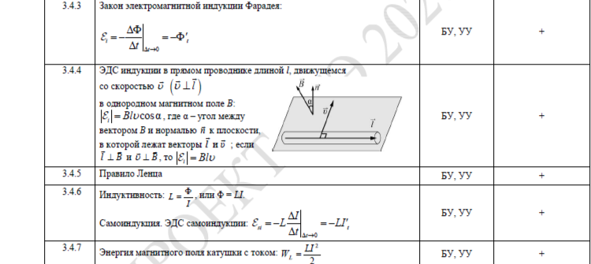
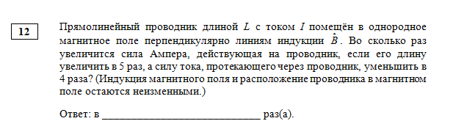
Задание 12

Slide 6
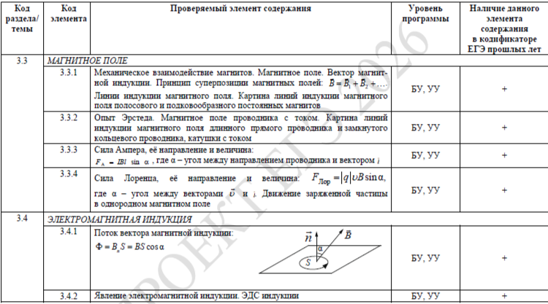
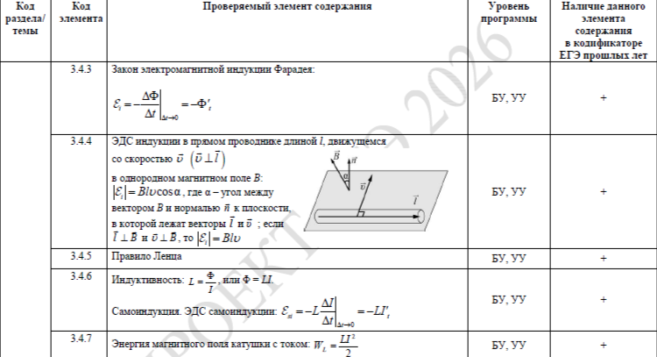
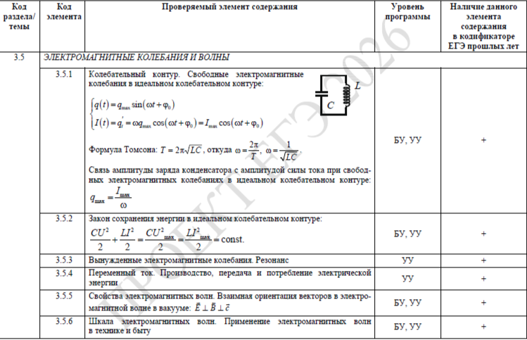
Задание 14,15

Slide 7
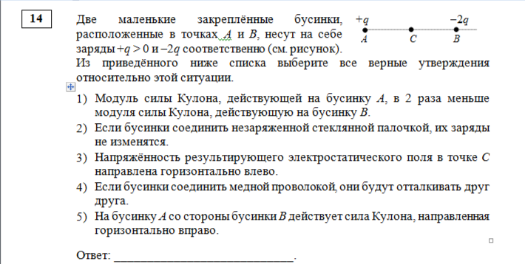
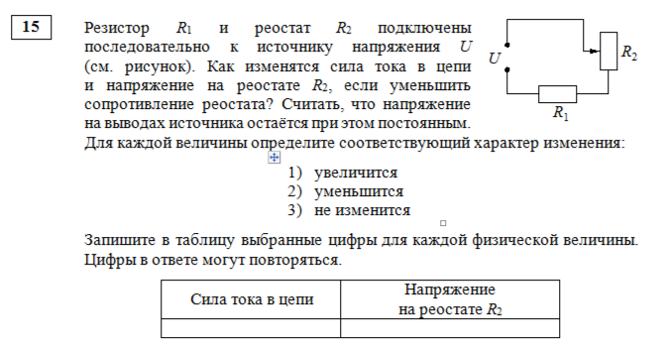
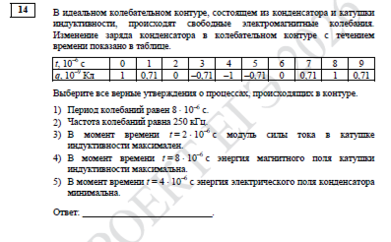
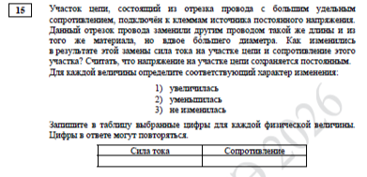

Slide 8
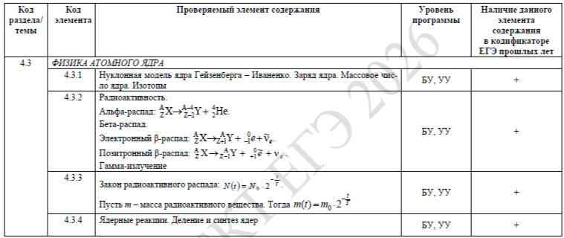

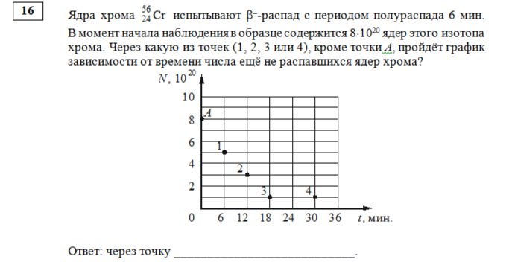
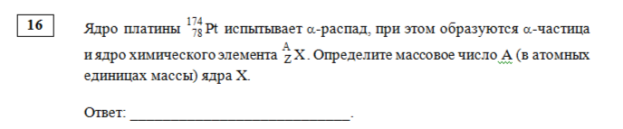
Задание 16
4.2.1. Планетарная модель атома

Slide 9
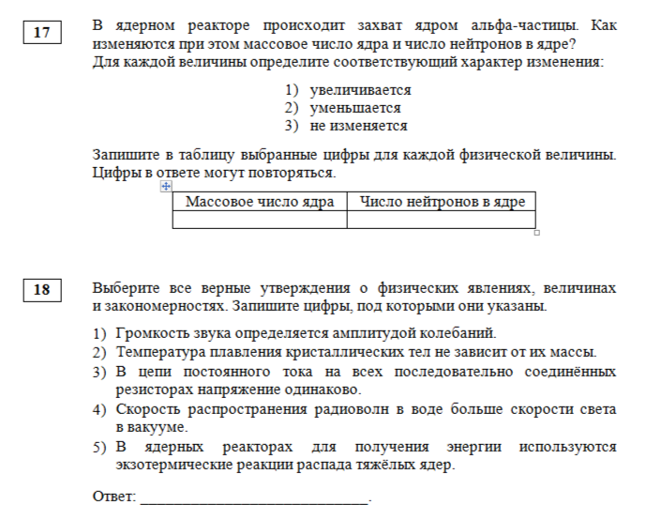
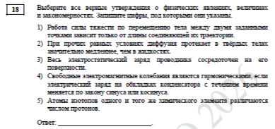
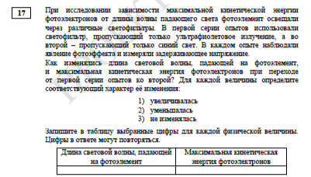
Задание 17, 18

Slide 10
https://vk.com/video-207062648_456239792
https://fipi.ru/navigator-podgotovki/navigator-ege#fi

Slide 11
ОГЭ
Всего участников ЮВУ – 90
м.р. Алексеевский – 14
м.р. Борский – 21
м. р. Нефтегорский – 55

Slide 12
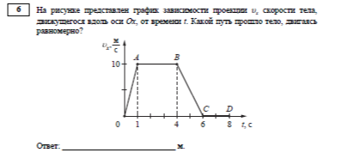
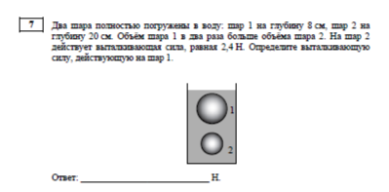
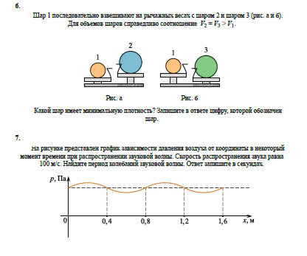
Задание 6, 7
КЭС 1.1-1.31- Механические явления

Slide 13
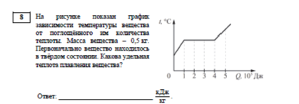
Задание 8
КЭС 2.1-2.17 Тепловые явления
Двигатель трактора совершил полезную работу 23 МДж, израсходовав при этом 2 кг бензина. Найдите КПД двигателя трактора (удельную теплоту сгорания бензина принять равной 46 МДж/кг). Ответ дайте в %.

Slide 14
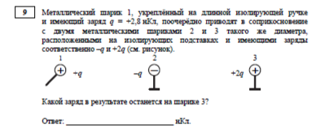

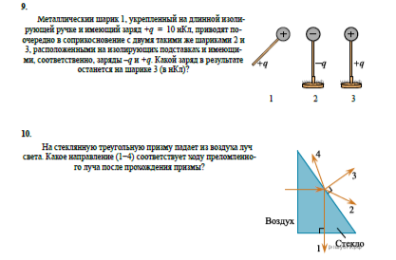
Задание 9, 10
КЭС 3.1-3.25 – Электромагнитные явления

Slide 15
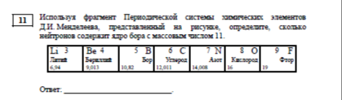

Задание 11
КЭС 4.1- 4.7 – Квантовые явления

Slide 16
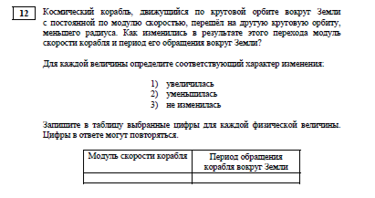
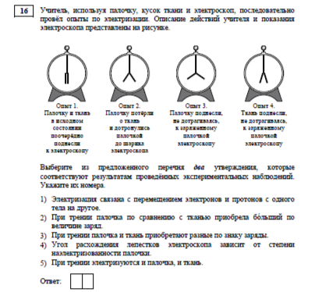
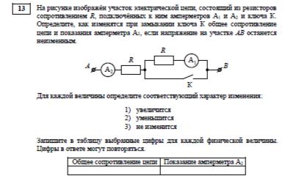
Задание 12, 13, 16

Slide 17
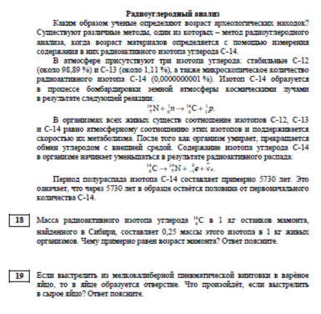
Задание 18, 19

Slide 18
https://fipi.ru/navigator-podgotovki/navigator-oge#fi

Slide 19
СПАСИБО
ЗА
ВНИМАНИЕ
.

